Slide 1

NIMAC para editoriales y proveedores: Crear y presentar archivos
Nicole Gaines
Agosto 2020

Slide 2
La presentación de hoy
Preparación de los archivos NIMAS
  Recursos clave
  Requisitos de metadatos del NIMAC
  Herramienta Excel a OPF
  Asistente de Validación de archivos del NIMAC
  Recomendaciones y recordatorios sobre archivos
Proceso de envío en lotes
  Solicitar acceso a FTP y envío de archivos
  El informe diario de FTP
¿Preguntas?

Slide 3
Preparación de los archivos NIMAS:
La especificación y las directrices de la estructura

Slide 4
Recursos para NIMAS
Los tres recursos esenciales para preparar los archivos NIMAS son:
  La especificación NIMAS: http://aem.cast.org/creating/nimas-technical-specification-annotated.html#.XKJVMZhKiUk
  Las Directrices de la Estructura DAISY (DSG): http://www.daisy.org/z3986/structure/SG-DAISY3/
  Los requisitos para metadatos del NIMAC: http://www.nimac.us/pdf/NIMAC_metadata_guidelines_March_31_2017.pdf

Slide 5
La especificación NIMAS
NIMAS es el único formato de archivo que el NIMAC puede aceptar.
La especificación define los componentes requeridos del conjunto de archivos—XML, OPF, PDF de las páginas de portada/título/derechos de autor, y carpeta de imágenes.
También define el conjunto de elementos de línea de base para uso en la aplicación de etiquetas en XML.

Slide 6
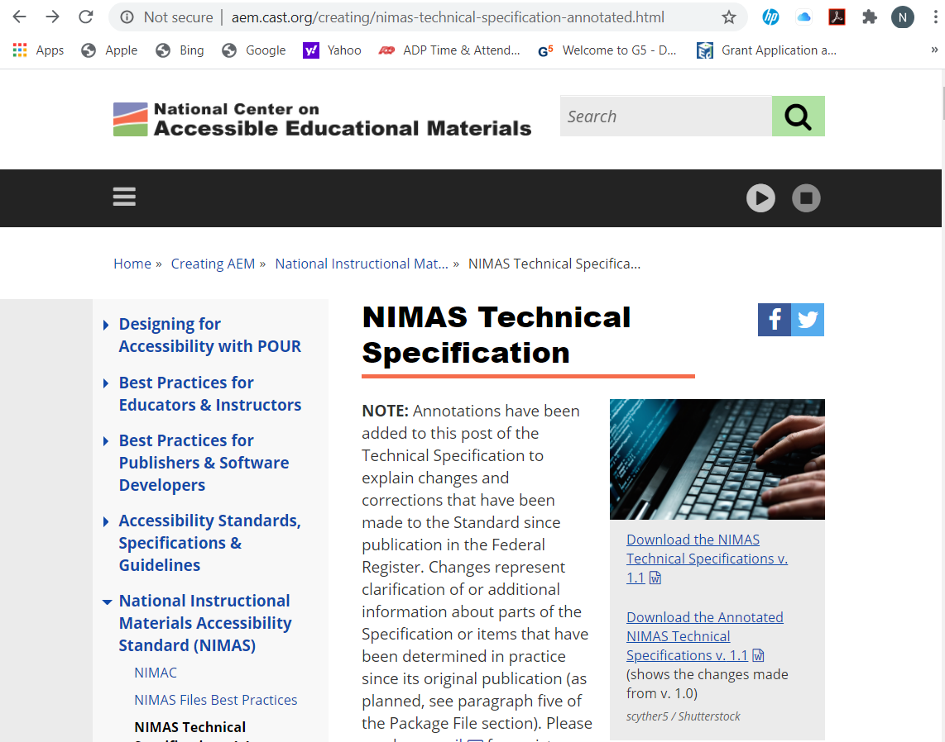

Slide 7
La especificación NIMAS
Opcionalmente, también se puede proporcionar el conjunto de elementos DAISY expandidos y MathML.
Es importante señalar que los requisitos para los metadatos a los que se hace referencia en la especificación son requisitos preliminares establecidos en el 2006.
Por favor consulten las Directrices para Metadatos del NIMAC para los requisitos actuales respecto a los metadatos.

Slide 8
Las Directrices de la Estructura DAISY
Además de usar las etiquetas prescritas, también se requiere que las etiquetas del contenido se hagan de conformidad con las Directrices de la Estructura DAISY.
Seguir las directrices los ayuda a asegurarse de que las etiquetas en sus archivos sean correctas y sean utilizables para producir formatos accesibles.
La validación automatizada no puede evaluar el cumplimiento de las directrices de la estructura.

Slide 9
Uso de las Directrices de la Estructura DAISY
Las directrices de la estructura son fáciles de seguir y proporcionan guías bien organizadas y ejemplos basados en libros impresos reales.
La página de Contenido de las DSG se encuentra aquí:
https://www.daisy.org/z3986/structure/SG-DAISY3/
También se pueden encontrar guías para las etiquetas específicas usando la página Índice:
https://www.daisy.org/z3986/structure/SG-DAISY3/index-of-elements.html

Slide 10
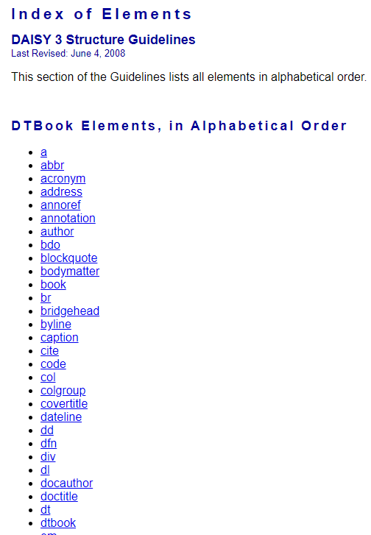

Slide 11
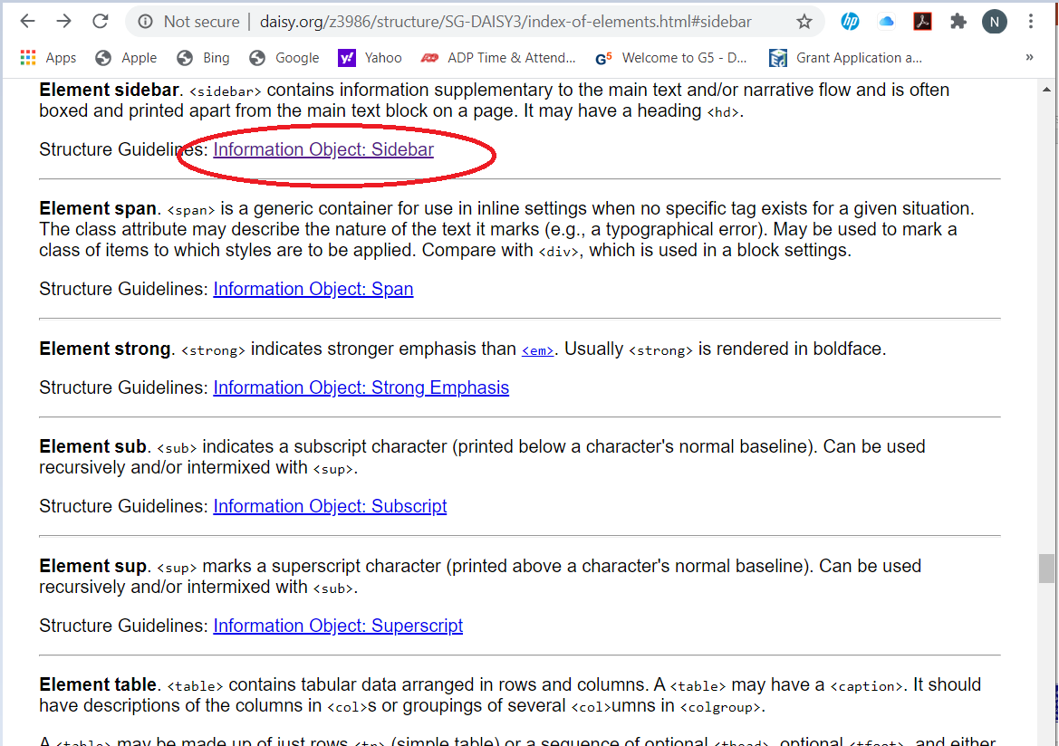

Slide 12
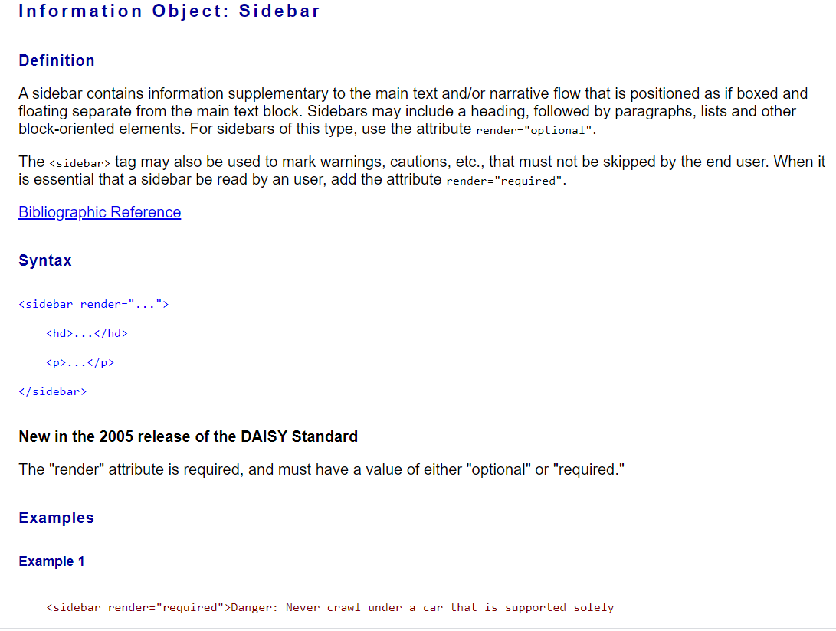

Slide 13
Elementos estructurales principales
Para asegurarse de aplicar correctamente las estructuras específicas, también deben revisar la guía provista en la sección Elementos Estructurales Principales:
https://www.daisy.org/z3986/structure/SG-DAISY3/part2-major.html
Por ejemplo, las pantallas siguientes muestran la primera parte de la guía para etiquetar correctamente una tabla de contenido.

Slide 14
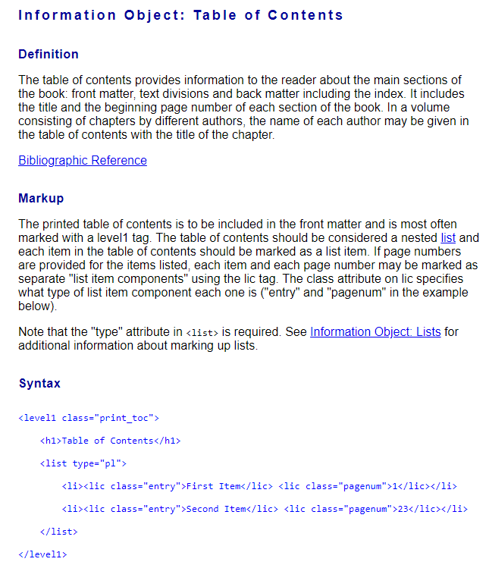

Slide 15
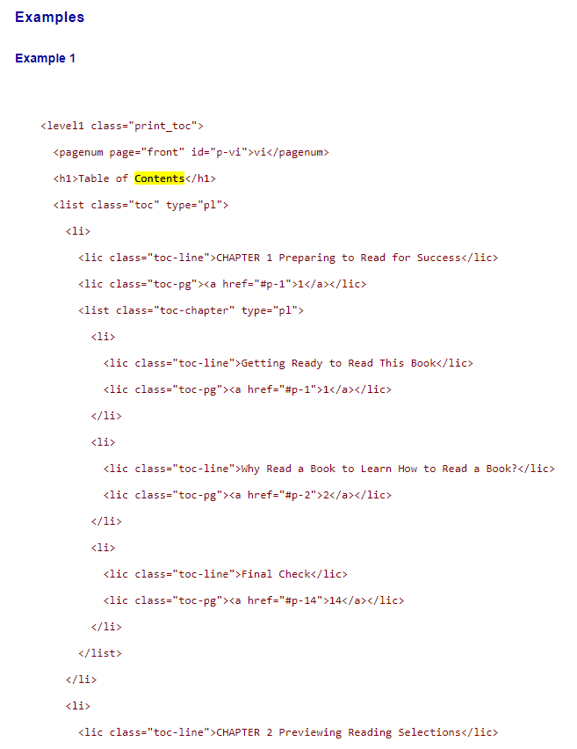

Slide 16
Preguntas técnicas
Si bien las Directrices de la Estructura incluyen muchos ejemplos, no son exhaustivas.
Si tienen preguntas que no pueden resolver consultando la especificación NIMAS o las DGS, por favor contáctennos.
Si nosotros no podemos ayudar, podríamos dirigirlos al personal del Centro Nacional AEM para obtener ayuda.

Slide 17
Centro Nacional AEM
El Centro Nacional AEM en CAST brinda asistencia técnica a las editoriales y los proveedores con respecto a la especificación.
Ofrecen varios modelos de NIMAS y otros recursos en su sitio web: http://aem.cast.org/creating/creating-nimas-files.html#.XKJV95hKiUk
Actualmente estamos trabajando con el Centro AEM para actualizar sus recursos y modelos de NIMAS.

Slide 18
Sitio web del NIMAC
http://www.nimac.us/publishers-resources/
Videos de capacitación y archivos PowerPoint archivados, así como otros recursos
El NIMAC con todo gusto los asistirá con sus preguntas técnicas o sobre metadatos relacionadas con trabajar en el sistema o la entrega de archivos.

Slide 19
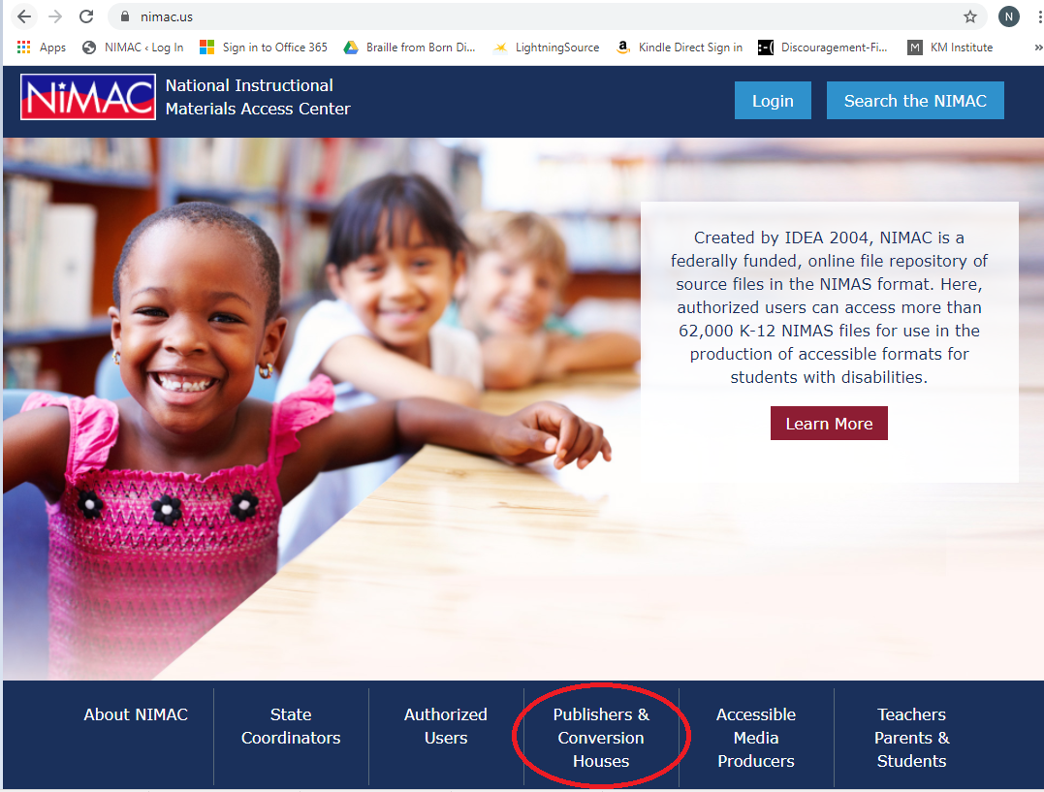

Slide 20
Presentación de los metadatos

Slide 21
Metadatos requeridos
Todos los archivos NIMAS tienen que incluir los metadatos requeridos en el OPF del conjunto de archivos.
Incluir metadatos correctos y completos es esencial para asegurarse de que sus materiales se puedan localizar debidamente en el sistema.
La revisión de los metadatos es una parte importante del proceso de certificación de archivos.
Las Directrices para Metadatos del NIMAC se pueden descargar en cualquier momento y se deben usar como guía para presentar los metadatos correctamente.

Slide 22
Búsqueda en el NIMAC
El sistema del NIMAC ofrece un cuadro de texto para búsquedas por título, autor, serie, ISBN e Identificador, y filtros de lista de selección para todos los demás metadatos.
No es como una búsqueda en Google que encontrará elementos similares si no hay una coincidencia exacta.
Es una búsqueda precisa que busca coincidencias idénticas.

Slide 23
Los OPF y los registros en el sistema
Los metadatos suministrados en el OPF se extraen automáticamente luego de la carga para crear el registro del archivo en el sistema del NIMAC.
No incluir los metadatos requeridos puede causar que esta extracción —y su carga— fallen.
Esto sucede tanto si realiza una carga directa como si se entrega el archivo por lotes.

Slide 24
Revisión de metadatos del NIMAC
Al revisar los metadatos en los archivos, el NIMAC coteja los metadatos del OPF con el PDF de la portada/página de título/página de derechos de autor que se envió con el conjunto de archivos.
Revisamos para asegurarnos de que concuerden, y también de que el archivo XML refleje esta misma información.
Su fuente de los metadatos será el libro impreso mismo.

Slide 25
Correcciones de metadatos por el personal
El personal del NIMAC habitualmente hace correcciones menores de los metadatos en el momento de la revisión de archivos para que los archivos se puedan certificar.
Las correcciones se guardan automáticamente en el sistema y en el OPF.
Sin embargo, podríamos necesitar que el proveedor corrija los metadatos si hay un gran número de archivos afectados o errores.

Slide 26
Directrices para Metadatos del NIMAC
Por favor consulten las Directrices para Metadatos del NIMAC si recién empiezan a trabajar con el NIMAC o si tienen preguntas sobre cómo incluir metadatos correctos:
Si se trata de una editorial que trabaja con un proveedor, por favor asegúrense de suministrar los metadatos completos requeridos.
También con todo gusto los ayudaremos a empezar con ese proceso.

Slide 27
Consultas sobre metadatos
Si no están seguros de estar por buen camino respecto a los metadatos para un título o programa específico, con todo gusto recibiremos sus consultas. Simplemente envíennos un correo electrónico a nimac@aph.org.
Podemos cotejar su PDF de la portada / página de título / página de derechos de autor con el OPF e informarles si hay problemas o preguntas.
Los animamos a aprovechar este servicio, especialmente si están preparando un programa nuevo con muchos archivos.

Slide 28
Una herramienta adicional para producir metadatos con las etiquetas y los formatos correctos . . .
La herramienta Excel a OPF en el sistema del NIMAC puede ayudarlos a asegurarse de haber incluido todos los metadatos requeridos, y de que estos tengan las etiquetas y estén en los formatos correctos en el OPF.

Slide 29
Herramienta Excel a OPF

Slide 30
Transformar Excel en OPF
Esta función opcional del sistema les permite generar “archivos OPF iniciadores” mediante la carga de una hoja Excel terminada que contiene los metadatos.
La herramienta proporciona las etiquetas y los formatos NIMAS correctos y envía los OPF por correo electrónico al usuario.
Usar esta función puede ayudar a reducir los errores en los metadatos, ya que incluye listas de selección para todos los campos que utilizan vocabularios controlados.

Slide 31
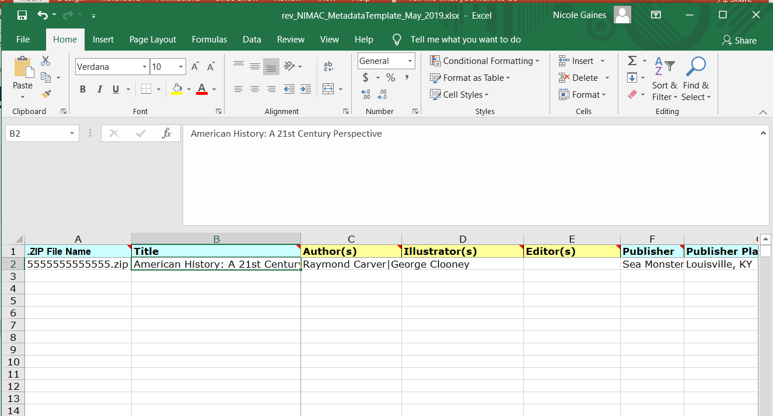
De esto. . .

Slide 32
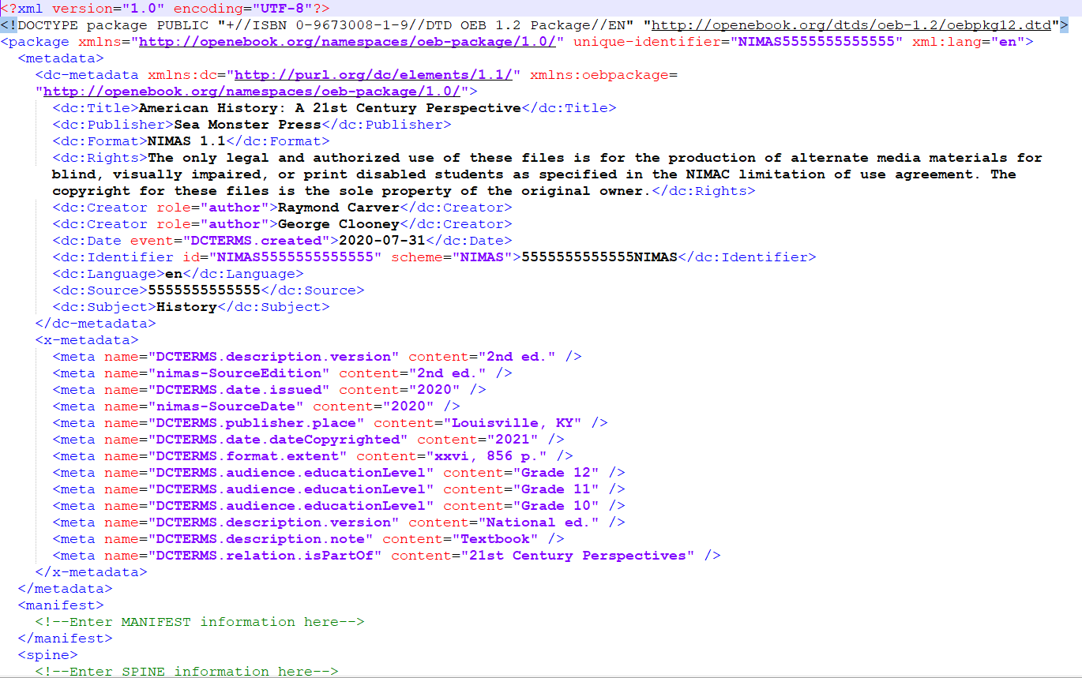
¡A esto!

Slide 33
Hoja de metadatos de Excel a OPF
Esta hoja se puede descargar del sitio web del NIMAC:
https://www.nimac.us/wp-content/uploads/2019/05/NIMAC_MetadataTemplate_May_2019.xlsx
La plantilla incluye una página de instrucciones y una página para introducir los metadatos.
Por favor no modifiquen la plantilla misma (es decir, no agreguen ni eliminen columnas).

Slide 34
Los “OPF iniciadores”
El sistema les enviará por correo electrónico un archivo comprimido que contiene un OPF para cada línea de la hoja Excel.
Solo necesitarán realizar el manifiesto y la parte del spine del OPF y luego el OPF se puede proporcionar con el conjunto de archivos NIMAS.
Esta herramienta está disponible en el sistema en cualquier momento.
Comuníquense con el NIMAC si tienen preguntas acerca de cómo usar la herramienta.

Slide 35
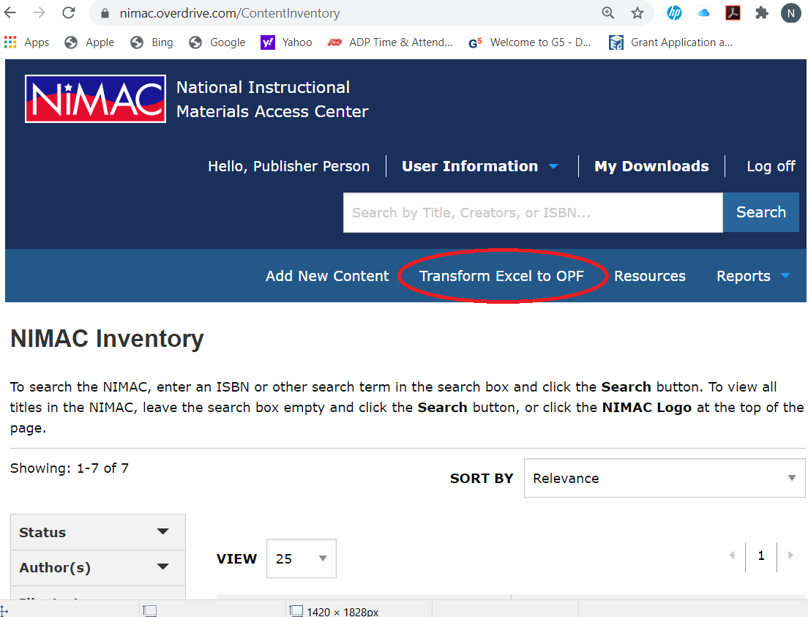

Slide 36
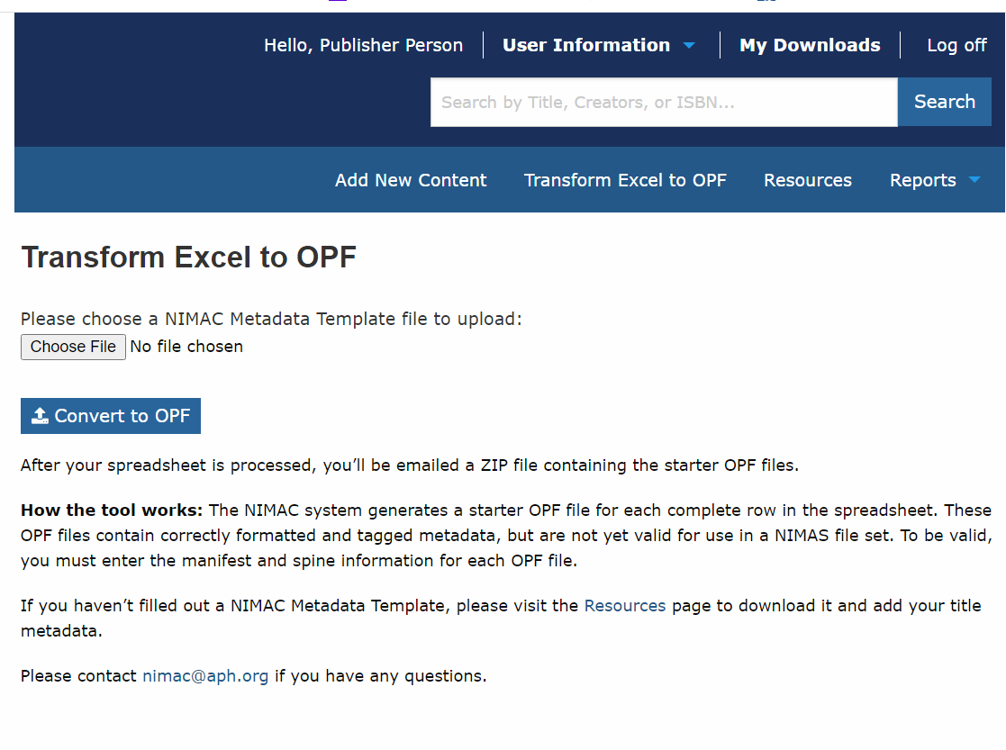

Slide 37
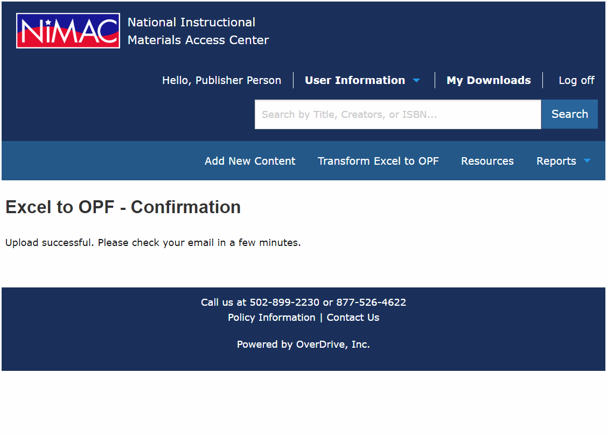

Slide 38
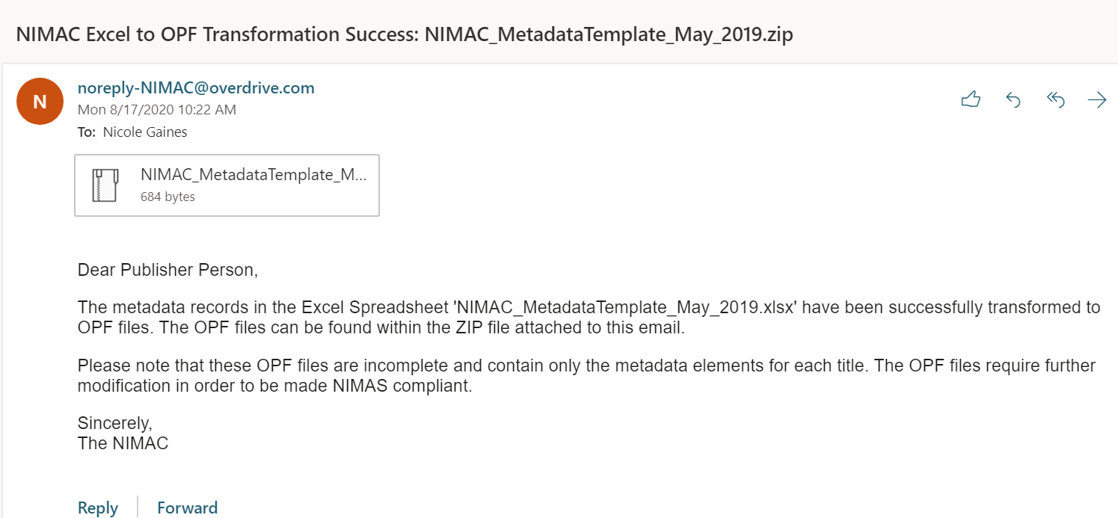

Slide 39
Validación de archivos

Slide 40
Validación por el NIMAC
Todos los archivos enviados al NIMAC, ya sea por carga manual o en lotes, se deben pasar por el Asistente de Validación del NIMAC antes de ser aceptados para registro.
Los archivos que no pasen la validación serán rechazados y no se podrán cargar en el sistema del NIMAC.
La validación automatizada es el primer paso en el proceso de certificación.

Slide 41
Asistente de Validación
El Asistente de Validación del NIMAC está disponible para descarga por todos los proveedores y editoriales desde la pestaña Resources/Recursos del portal para editoriales.
Este es un pequeño programa autónomo.
En este momento, solo existe una versión del validador para Windows.
Pueden exportar los resultados de la validación si desean.

Slide 42
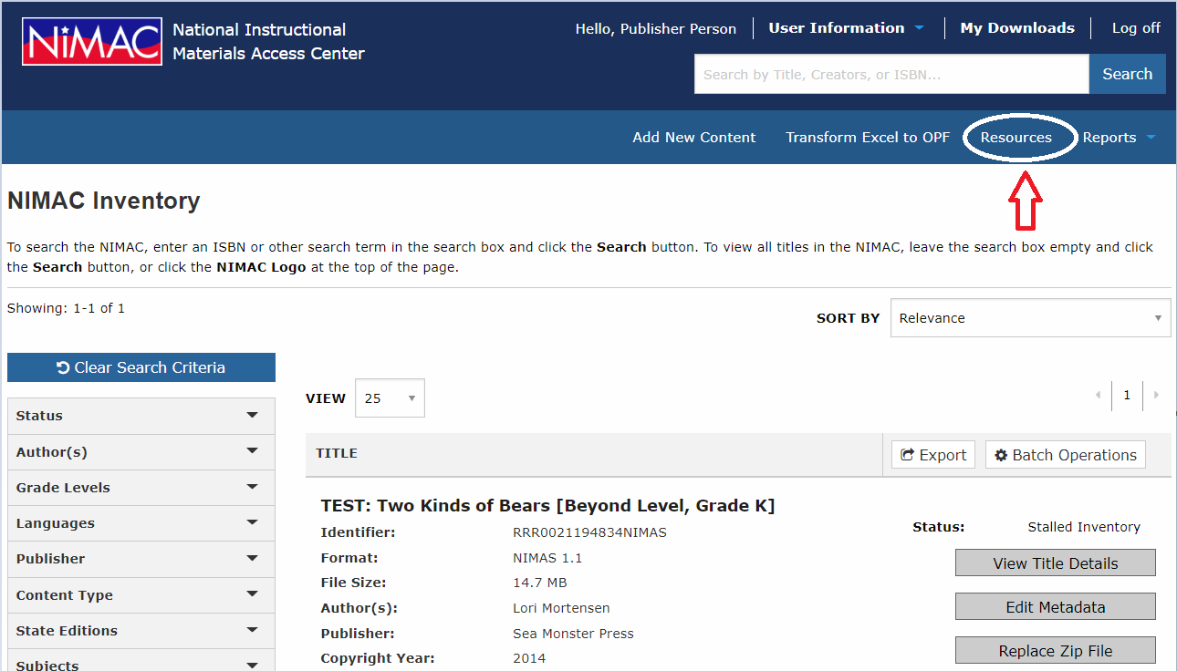
El Asistente de Validación se puede descargar en cualquier momento de la página Resources/Recursos del sistema

Slide 43
Uso del Asistente de Validación
El asistente de validación revisa que:
  El XML está bien formado y lo valida contra el DTD del NIMAS (y el DTD de MathML, si corresponde).
  Todas las imágenes a las que se hace referencia en el XML y el OPF están presentes en la carpeta de imágenes.
El asistente no:
  Verifica que los metadatos están correctos/completos.
  Evalúa si el contenido está completo ni las decisiones de etiquetado.
  Detecta archivos extraños en el archivo comprimido.

Slide 44
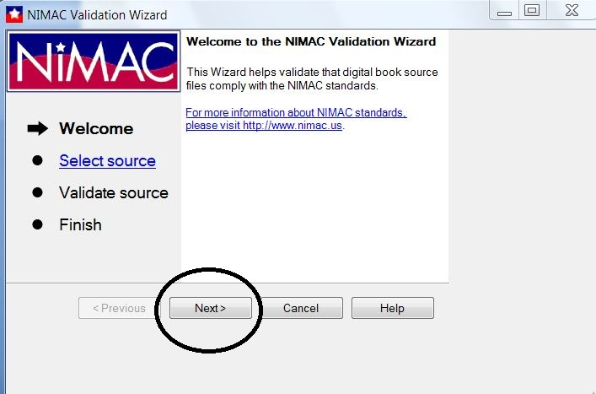

Slide 45
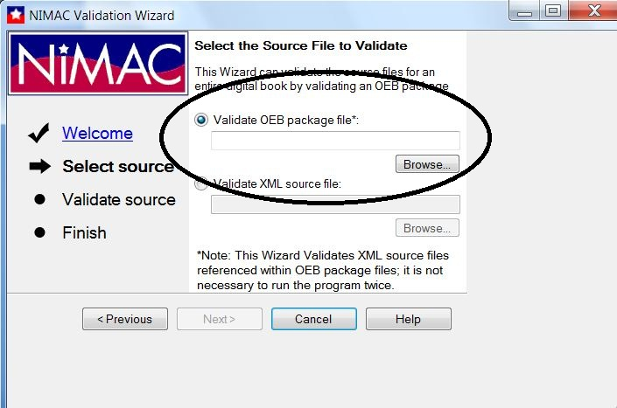

Slide 46
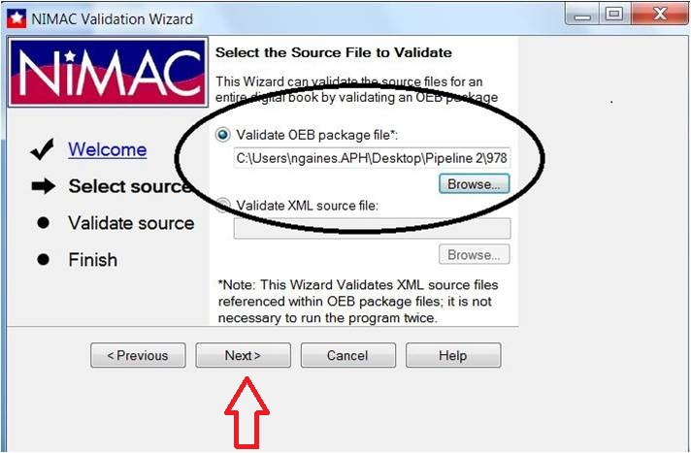

Slide 47
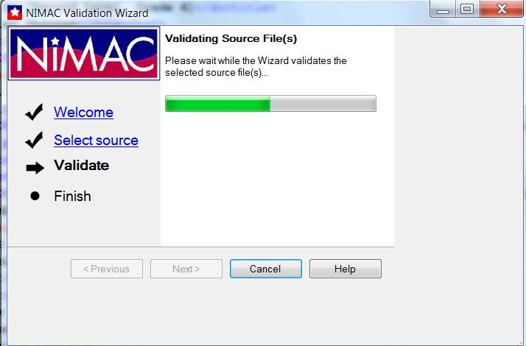

Slide 48
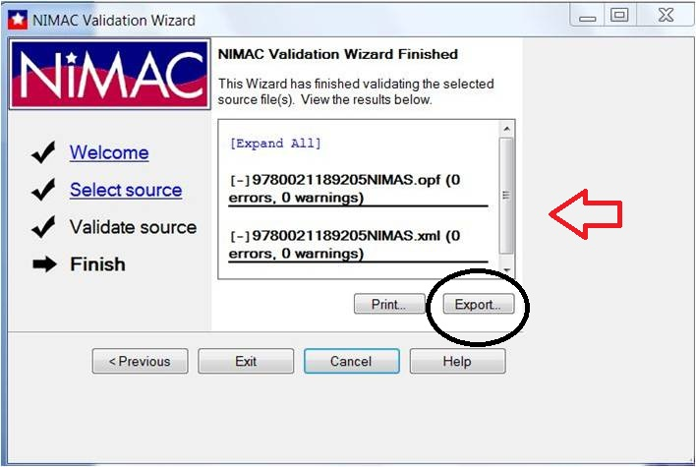

Slide 49
Errores hallados en la validación
Si tienen errores, pueden ampliar la ventana para verlos o exportar el informe de errores.
Cualquier error que se muestre en el informe se debe corregir antes de presentar el conjunto de archivos.
Nota: Ciertos errores podrían detener al validador.
Después de realizar las correcciones, pasen el archivo por el asistente de nuevo para asegurarse de que no haya problemas adicionales.

Slide 50
Archivos dañados
Después de comprimir sus conjuntos de archivos NIMAS, por favor verifiquen que los archivos no se dañaron durante el proceso de compresión.
Simplemente hagan clic en el archivo comprimido (zip). Si se abre, el archivo probablemente está bien y no se ha dañado.

Slide 51
Recordatorios y consejos

Slide 52
Transcripción de la página de título en el archivo XML
El contenido de la página de título y/o la portada se debe proporcionar en el archivo XML mismo.
Si la información de la portada se repite en la página de título, solo la página de título debe estar capturada en el XML.
Sin embargo, cuando información bibliográfica, tal como el título completo, el ISBN, el nombre de la editorial, la serie o la edición estatal únicamente aparece en la portada, la portada debe estar en forma transcrita en el XML.

Slide 53
Proporcionar un PDF completo en el conjunto de archivos NIMAS
Asegúrense de que su PDF esté completo.
La página de título y la página de derechos de autor son obligatorias.
El PDF siempre debe incluir:
  El título completo del libro
  El ISBN
  La declaración de derechos de autor
  El sello de la editorial
Si hay información clave que solo se encuentra en la(s) portada(s), por favor incluyan las portadas en el PDF.

Slide 54
Tamaño del archivo PDF
El PDF en el conjunto de archivos NIMAS solo se usa para fines de verificación de los archivos.
No se utiliza en la producción de ningún formato accesible.
No es necesario proporcionar un PDF de alta calidad en el archivo NIMAS.
Un PDF grande aumenta los tiempos de descarga, pero no agrega valor para el usuario.

Slide 55
Metadatos <head /> en el XML
Por favor no incluyan metadatos en el archivo XML de NIMAS.
Los metadatos para NIMAS se suministran en el OPF.
La especificación NIMAS requiere que <head /> esté vacío.
Incluir metadatos que no son del NIMAS en un encabezado del XML puede retrasar la certificación.

Slide 56
Archivos extraños en el archivo comprimido
Si se usa una computadora Mac para comprimir el conjunto de archivos, archivos extraños podrían terminar incluidos en el archivo comprimido (zip).
Estos archivos adicionales pueden causar que falle el proceso de carga del lote a OverDrive.
Por favor asegúrense de que archivos adicionales generados por Mac no se añadan al archivo comprimido.
No incluyan ningún otro archivo —tal como una captura de pantalla de una validación— en el archivo comprimido.

Slide 57
Recordatorios sobre MathML

Slide 58
Proporcionar MathML en NIMAS
MathML es una marcación opcional para NIMAS que vuelve accesibles las notaciones matemáticas y científicas.
Se ofrece un breve documento de guía en el sitio web del NIMAC que proporciona la información cubierta aquí:
http://www.nimac.us/wp-content/uploads/2019/04/MathML.pdf

Slide 59
Declaración de MathML 3.0
<?xml version="1.0" encoding="UTF-8"?>
<!DOCTYPE dtbook PUBLIC "-//NISO//DTD dtbook 2005-3//EN"
"http://www.daisy.org/z3986/2005/dtbook-2005-3.dtd" [
<!ENTITY % MATHML.prefixed "INCLUDE" >
<!ENTITY % MATHML.prefix "m">
<!ENTITY % mathML3 PUBLIC "-//W3C//DTD MathML 3.0//EN" "http://www.w3.org/Math/DTD/mathml3/mathml3.dtd">
%mathML3;
<!ENTITY % externalFlow "| m:math">
<!ENTITY % externalNamespaces "xmlns:m CDATA #FIXED 'http://www.w3.org/1998/Math/MathML'">]>
<dtbook version="2005-3" xml:lang="en-US" xmlns="http://www.daisy.org/z3986/2005/dtbook/" xmlns:m="http://www.w3.org/1998/Math/MathML">

Slide 60
Declaración de MathML 2.0
<?xml version="1.0" encoding="UTF-8"?>
<!DOCTYPE dtbook PUBLIC "-//NISO//DTD dtbook 2005-3//EN"
"http://www.daisy.org/z3986/2005/dtbook-2005-3.dtd" [
<!ENTITY % MATHML.prefixed "INCLUDE" >
<!ENTITY % MATHML.prefix "m">
<!ENTITY % MATHML.Common.attrib
"xlink:href CDATA #IMPLIED
xlink:type CDATA #IMPLIED
class CDATA #IMPLIED
style CDATA #IMPLIED
id estile #IMPLIED
xref IDREF #IMPLIED
other CDATA #IMPLIED
xmlns:dtbook CDATA #FIXED 'http://www.daisy.org/z3986/2005/dtbook/'
dtbook:smilref CDATA #IMPLIED" >
<!ENTITY % mathML2 PUBLIC "-//W3C//DTD MathML 2.0//EN"
"http://www.w3.org/Math/DTD/mathml2/mathml2.dtd" >
%mathML2;
<!ENTITY % externalFlow "| m:math">
<!ENTITY % externalNamespaces "xmlns:m CDATA #FIXED
'http://www.w3.org/1998/Math/MathML'">]>
<dtbook version="2005-3" xml:lang="en-US" xmlns="http://www.daisy.org/z3986/2005/dtbook/" xmlns:m="http://www.w3.org/1998/Math/MathML">

Slide 61
Imágenes de reserva para MathML
Se requiere que los archivos que incluyen MathML también suministren imágenes de reserva para las expresiones matemáticas.
Los archivos de imágenes deben ser de 300 dpi.
Se hace referencia a las imágenes de reserva en el atributo <altimg> de las etiquetas <math>.
  Ejemplo:
  <m:math altimg="./images/thruout/Equationp23.jpg" alttext="">

Slide 62
Atributo alttext de MathML
No se requiere texto Alt para MathML.
Sin embargo, sí se requiere que el atributo alttext esté presente en las etiquetas <math>.
  Ejemplo:
  <m:math altimg="./images/ch1/equationp32.jpg" alttext="">
A menos que estén incluyendo una descripción de la expresión matemática, dejen vacío el atributo.
Por favor no incluyan texto marcador de posición, tal como “math” o el nombre del archivo de imagen.

Slide 63
Entrega de archivos:
Procedimientos de entrega por lotes

Slide 64
Carga manual y entrega por lotes
Los archivos de hasta 300 MB cada uno se pueden cargar manualmente en el sistema del NIMAC.
Debido a los tiempos de carga, sin embargo, quizá deban considerar entregar los archivos de más de 250 MB por FTP.
No hay un tamaño de archivo mínimo o máximo para enviar los archivos por FTP.

Slide 65
Entrega de archivos por FTP
Los archivos de más de 300 MB se deben entregar directamente a nuestro proveedor del sistema, OverDrive, por FTP.
La ubicación del host de FTP es:
transfer.overdrive.com
Si todavía no tienen un nombre de inicio de sesión FTP, pueden solicitarlo por correo electrónico a OverDrive:
nimac-support@overdrive.com

Slide 66
Solicitar acceso a FTP
En su solicitud, incluyan su ID de inicio de sesión del NIMAC para la cuenta de la editorial.
Si es una editorial, recomendamos que cree cuentas para sus proveedores para que puedan solicitar su propio nombre de inicio de sesión FTP.
Si es un proveedor, necesitará un nombre de inicio de sesión FTP por separado para cada cuenta de cada editorial con la que trabaje.

Slide 67
Colocar archivos en el directorio raíz
Al entregar los archivos NIMAS, coloquen los archivos únicamente en el directorio raíz (root) del FTP.
No utilicen carpetas ni subcarpetas en el FTP.
El proceso por lotes automatizado no puede detectar los archivos que se entregan dentro de carpetas.

Slide 68
El informe diario de entregas de lotes

Slide 69
Informe de entrega de lotes
Las entregas por FTP se procesan por la noche.
A la mañana siguiente, ustedes recibirán un informe automatizado que detalla los resultados del procesamiento.
Este informe se enviará al usuario cuyo correo electrónico está asociado al nombre de inicio de sesión FTP.
Si usted es un proveedor que proporciona archivos a varias editoriales, recibirá un informe separado para cada editorial.

Slide 70
Asegúrense de leer el informe
Este informe sustituye el sistema de seguimiento de entregas que se utilizaba anteriormente.
Asegúrense de revisar todos los informes que reciban -- Este informe diario es su notificación oficial de parte de OverDrive si falla una entrega.

Slide 71
Lectura del informe
En la parte superior del informe verán un resumen de los resultados de la carga.
Si el informe muestra que no hay cargas fallidas, no necesitan realizar ninguna acción más.
Si el informe sí muestra cargas fallidas, por favor lean la información en la columna Details/Detalles, corrijan el problema, y entreguen el archivo de nuevo.

Slide 72
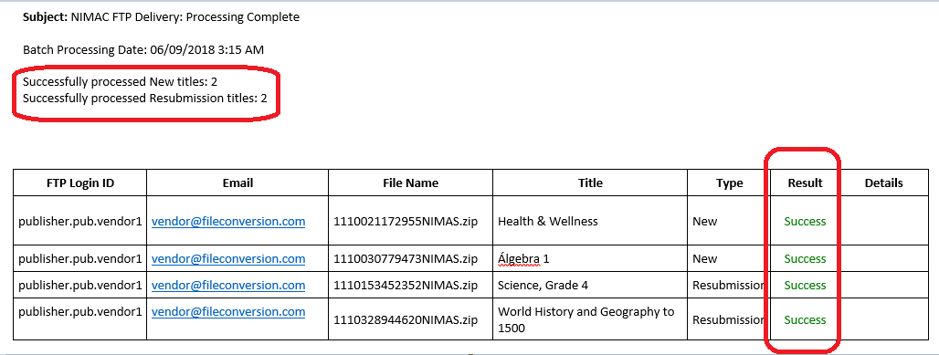
Informe: Todas las cargas se realizaron correctamente

Slide 73
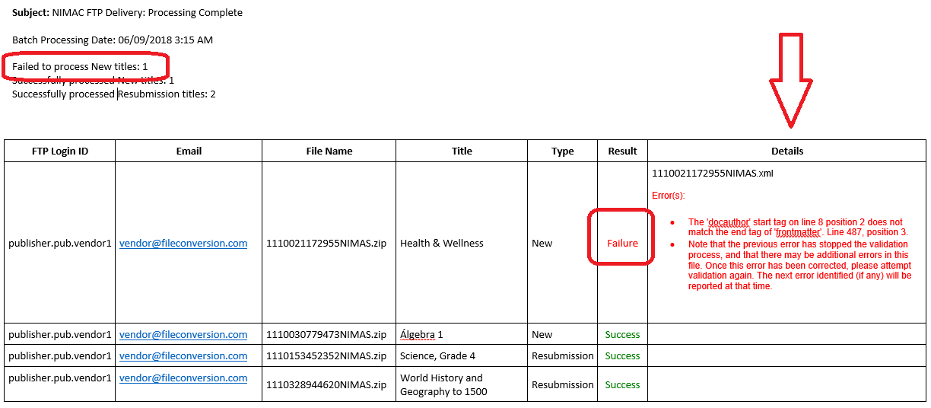
Informe que incluye una carga fallida

Slide 74
Cargas fallidas
Si falla una entrega, la columna Details/Detalles en el informe diario proporcionará la información relacionada con el error que impidió la carga.
El informe diario es su notificación oficial respecto a las entregas fallidas.
Ustedes son responsables de corregir el problema y reenviar cualquier archivo que no se logró cargar.
Si tienen alguna pregunta acerca del error, comuníquense con el NIMAC.

Slide 75
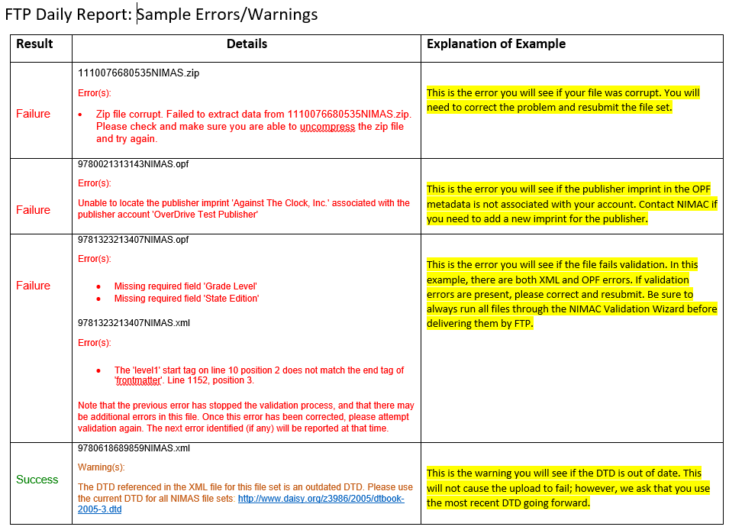
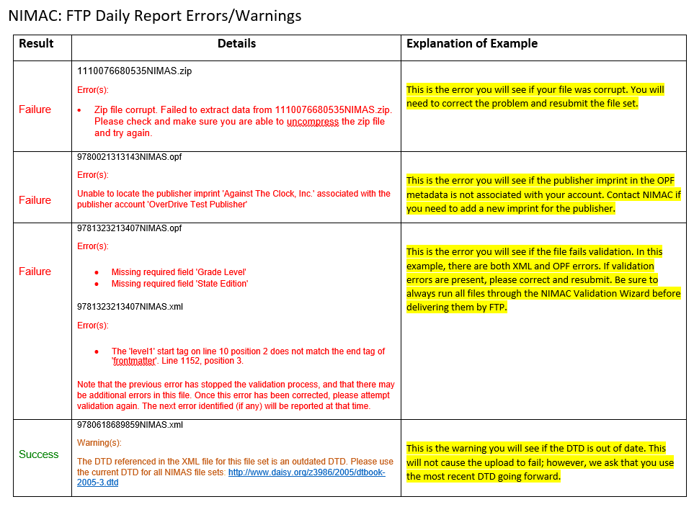

Slide 76
Carga de archivos corregidos
Una vez que han corregido y reenviado un archivo, no necesitan cursar ninguna notificación a OverDrive o al NIMAC.
Simplemente entreguen el(los) archivo(s) de nuevo por FTP.
La nueva entrega aparecerá en el informe diario del día siguiente.
Podrán verificar en ese momento que el archivo corregido se cargó con éxito.

Slide 77
Inventario Certificado
El sistema está diseñado para impedir la carga de archivos duplicados.
Si un archivo ya ha sido certificado, el sistema impedirá que sobrescriban el archivo.
Si necesitan reenviar intencionalmente un archivo que está en estado Certificado, contáctennos y podemos mover el archivo a Detenido para que se pueda reemplazar.

Slide 78
Revisión de archivos por el NIMAC
Los archivos recién cargados aparecen automáticamente en el inventario No Certificado y se colocan en la cola de revisión de archivos.
Los archivos generalmente se revisan en el orden en que se reciben, pero con todo gusto aceleraremos los archivos cuando existe una necesidad inmediata.
Si se identifica algún problema en la revisión de un archivo, nos contactaremos con ustedes con cualquier pregunta o comentario.

Slide 79
¿Preguntas?
No duden en comunicarse con nosotros para obtener asistencia:
nimac@aph.org
877-526-4622
El contenido de este recurso fue desarrollado bajo una subvención del Departamento de Educación de EE. UU., #H327E160001. Sin embargo, este contenido no representa necesariamente la política del Departamento de Educación de EE. UU., y el lector no debe suponer un respaldo del gobierno federal, Responsable del Proyecto: Tara Courchaine.

